Slide 1
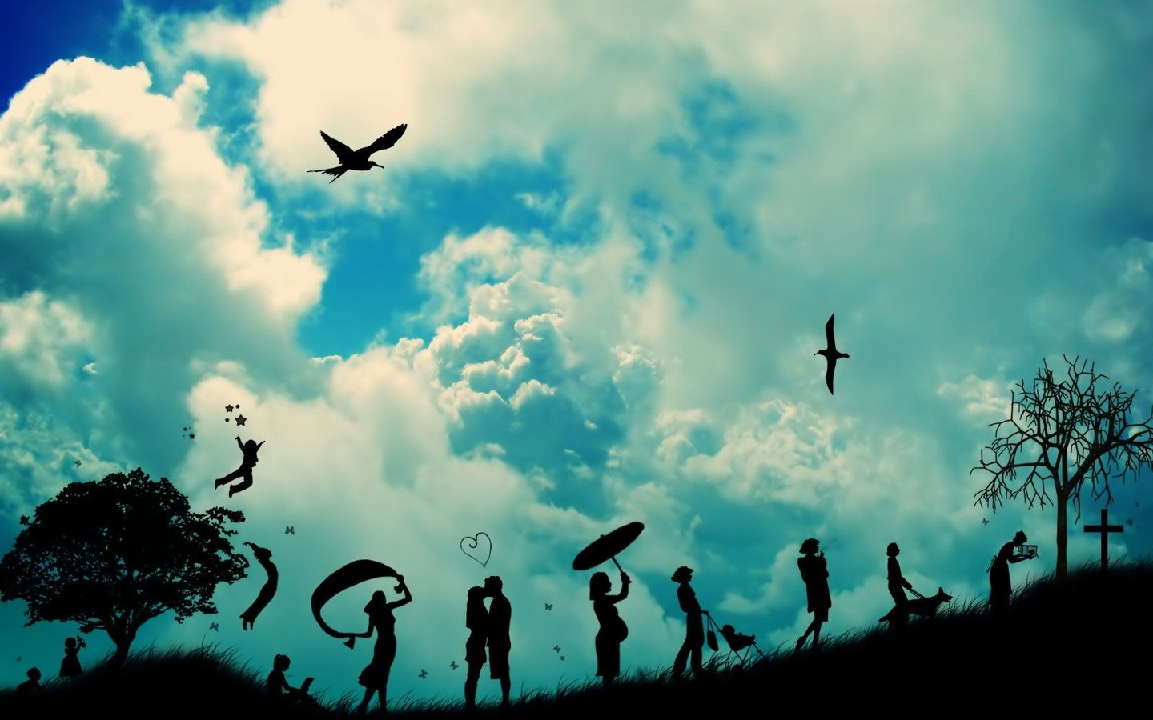
不虛此生
一 生 一 世 歡 呼 喜 樂

Slide 2
詩篇 90:10-17
10 我 們 一 生 的 年 日 是 七 十 歲 ， 若 是 強 壯 可 到 八 十 歲 ； 但 其 中 所 矜 誇 的 不 過 是 勞 苦 愁 煩 ， 轉 眼 成 空 ， 我 們 便 如 飛 而 去 。
11 誰 曉 得 你 怒 氣 的 權 勢 ？ 誰 按 著 你 該 受 的 敬 畏 曉 得 你 的 忿 怒 呢 ？
12 求 你 指 教 我 們 怎 樣 數 算 自 己 的 日 子 ， 好 叫 我 們 得 著 智 慧 的 心 。
13 耶 和 華 啊 ， 我 們 要 等 到 幾 時 呢 ？ 求 你 轉 回 ， 為 你 的 僕 人 後 悔 。
14 求 你 使 我 們 早 早 飽 得 你 的 慈 愛 ， 好 叫 我 們 一 生 一 世 歡 呼 喜 樂 。
15 求 你 照 著 你 使 我 們 受 苦 的 日 子 ， 和 我 們 遭 難 的 年 歲 ， 叫 我 們 喜 樂 。
16 願 你 的 作 為 向 你 僕 人 顯 現 ； 願 你 的 榮 耀 向 他 們 子 孫 顯 明 。
17 願 主 ─ 我 們 神 的 榮 美 歸 於 我 們 身 上 。 願 你 堅 立 我 們 手 所 做 的 工 ； 我 們 手 所 做 的 工 ， 願 你 堅 立 。

Slide 3
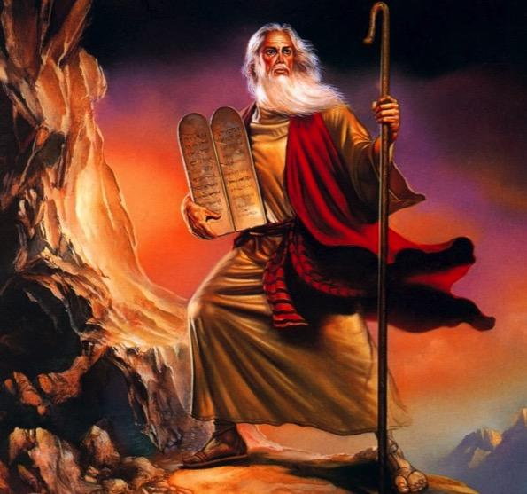
摩西的一生
無奈的人生
無悔的人生
無憾的人生

Slide 4
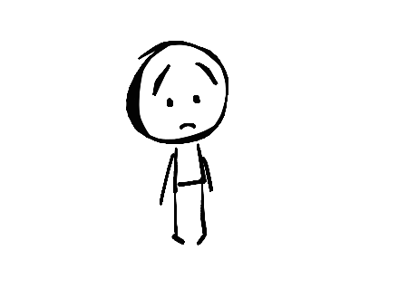
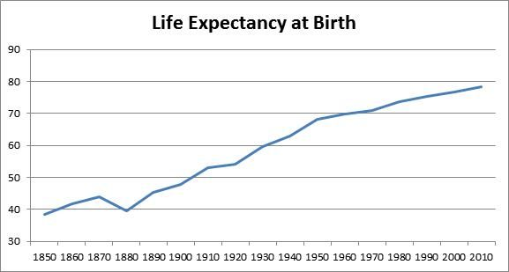
無奈的人生
我－自己
人生的短暫 - 沒有永生的盼望(v10)
人生旳愁苦 - 人生不如意事十常八九
人生的虛空 - 日光之下無新事(所羅門 傳道書)
  物質、名望、權力
人生的不確定(不安全感) - 我無法掌握？誰在掌控呢？(v11)
  911改變了世界，不再是人定勝天，人的憂鬱

Slide 5
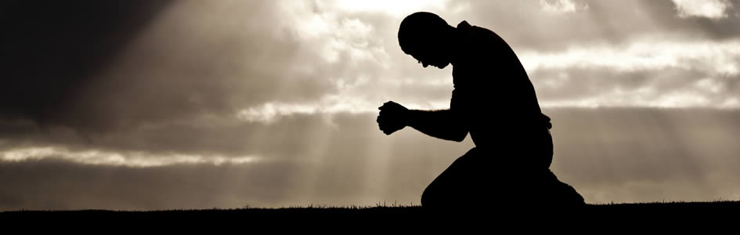
無悔的人生
求祢指教 - 從數算日子中得智慧(v12)
求祢轉回 - 從救恩得機會(v13)
求祢賜慈愛 - 從滿足中得喜樂(v14)
求祢使我在苦難中體會真正的喜樂(v15)
敬畏耶和華是智慧的開端，凡遵行他命令的是聰明人。耶和華是永遠當讚美的！(詩篇111:10)
神－我

Slide 6
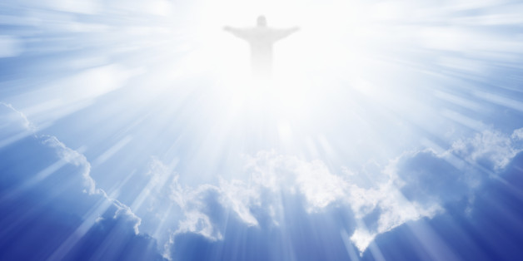
無憾的人生
願神的作為向我們彰顯(v16a)
願神的榮耀向子孫顯明(v16b)
願神的榮美歸於我們身上(v17a)
願神堅立我們所做的工(v17b)
「所以，你們禱告要這樣說：『我們在天上的父，願人都尊你的名為聖， 願你的國降臨，願你的旨意行在地上，如同行在天上。 你們要先求他的國和他的義，這些東西都要加給你們了。(馬太福音 6:9，10，33)
神－耶稣

Slide 7

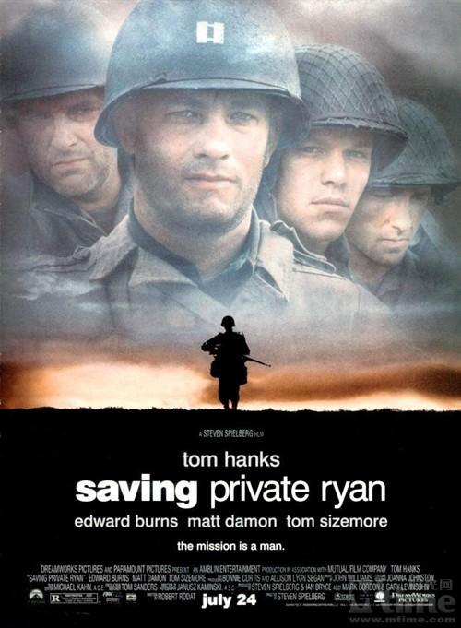
搶救雷恩大兵
拯救大兵瑞恩
雷霆救兵
1999年：
第71屆奧斯卡
最佳導演獎
（史提芬·史匹堡）
最佳攝影獎
最佳混音獎
最佳剪接獎
最佳音效剪接獎
第56屆金球獎
最佳影片
最佳導演
Notes:
Captain John Miller (Tom Hanks)
瑞恩（馬特•達蒙 Matt Damon飾 ）是二戰期間的美國傘兵，被困在了敵人后方。更不幸的是，他的三個兄弟全部在戰爭中死亡，如果他也遇難，家中的老母親將無依無靠。
美國作戰總指揮部知道了這個情況，毅然決定組織一個小分隊前往救援，其中包括米勒上尉（湯姆•漢克斯 Tom Hanks 飾 ）和翻譯厄本（杰裡米.戴維斯 Jererry Davies飾）。然而，敵方危險重重，他們一路上隨時與死亡打交道。他們非常懷疑，到底值不值得冒著八個人的生命危險，去搭救一個人。
大家一路輾轉尋找瑞恩，對於這次搭救行動，有人不滿，有人熱忱，有人好奇。大家一次次聞到死神的氣息，瑞恩的獲救付出了沉重的代價。

Slide 8
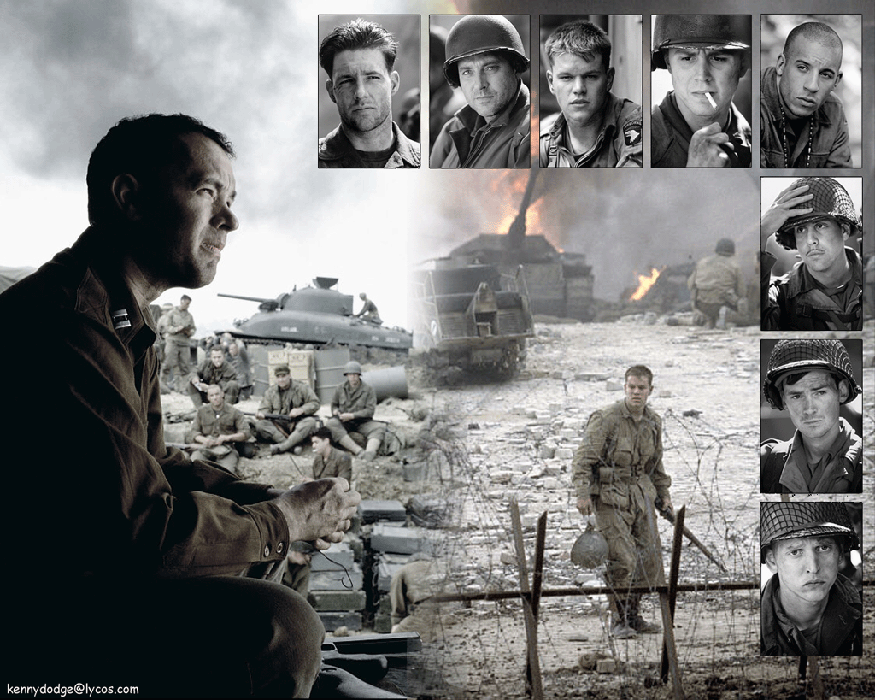
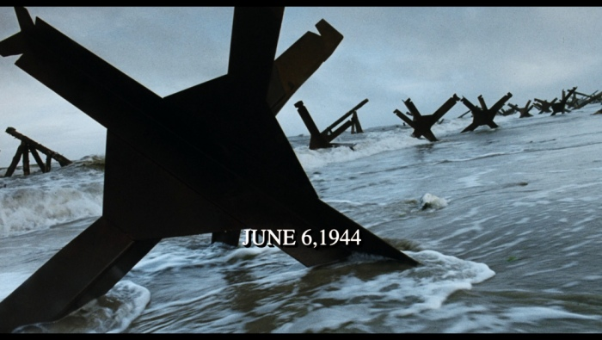

Slide 9
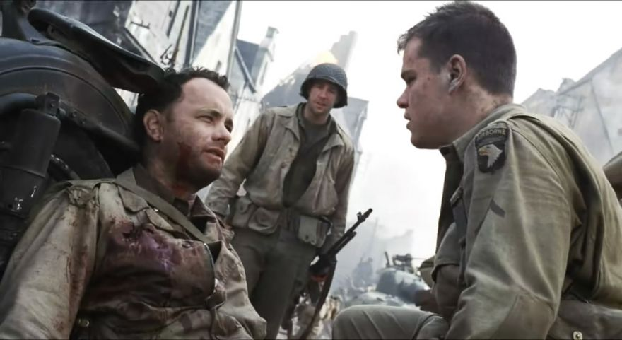
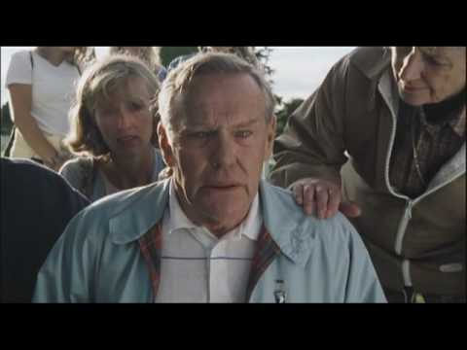
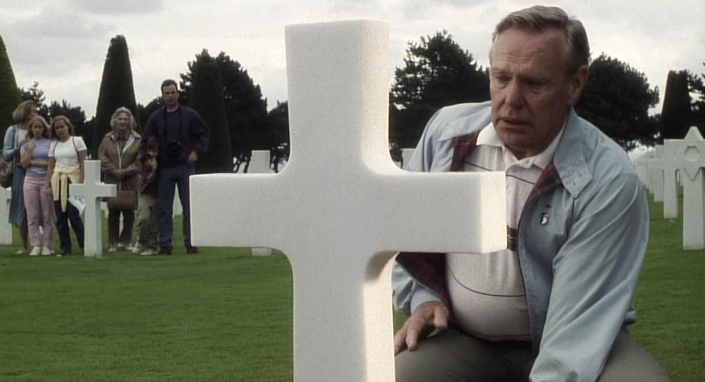
Earn this.
Earn it!
別辜負大家，
好好活著！

Slide 10
以弗所 4:1
我為主被囚的勸你們：既然蒙召，行事為人就當與蒙召的恩相稱。
提摩太後書 4:7
那美好的仗我已經打過了，當跑的路我已經跑盡了，所信的道我已經守住了。

Slide 11
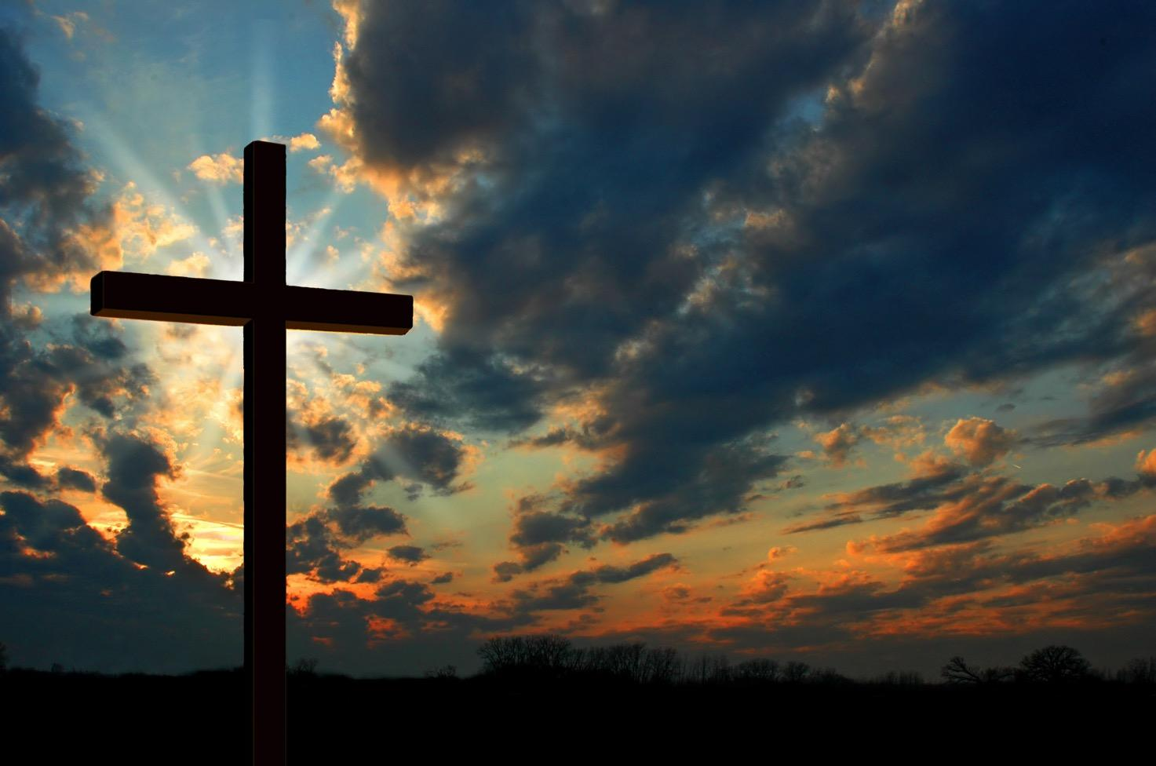

在基督耶穌裡的人生
雖然
無奈世事不能完全掌控
後悔曾經做的事情－壞事
遺憾沒有做的事情－好事
神掌握
神赦免
神成就
摩西沒有遺憾！
－ 在基督裡，他進入迦南美地！
Notes:
一.前言
摩西一生最大的願望，就是能與百姓一同進入神所應許的迦南美地。所以他一再祈求神，讓他能過去看約但河那邊的美地（申三23-25）。但神卻對摩西說：「罷了！你不要向我再題這事。你且上毘斯迦山頂去，向東、西、南、北舉目觀望，因為你必不能過這約但河。你卻要囑咐約書亞，勉勵他，使他膽壯；因為他必在這百姓前面過去，使他們承受你所要觀看之地。」（申三26-27）。為何神堅決不允許摩西進入迦南地？摩西如何得罪神？摩西的犯錯與怒氣有何關係？這對今日的信徒有何教訓？以下擬探討這些問題。
二.摩西的犯錯
1.摩西用杖擊打磐石
以色列全會眾到了尋的曠野，住在加低斯。他們沒有水喝，就聚集攻擊摩西、亞倫。百姓向摩西爭鬧說：「我們的弟兄曾死在耶和華面前，我們恨不得與他們同死。你們為何把耶和華的會眾領到這曠野，使我們和牲畜都死在這裡呢？
你們為何逼著我們出埃及、領我們到這壞地方呢？這地方不好撒種，也沒有無花果樹、葡萄樹、石榴樹，又沒有水喝。」摩西、亞倫離開會眾，到會幕門口，俯伏在地；神的榮光向他們顯現。神曉諭摩西說：「你拿著杖去，和你的哥哥亞倫招聚會眾，在他們眼前吩咐磐石發出水來，水就從磐石流出，給會眾和他們的牲畜喝。」於是摩西照神所吩咐的，從神面前取了杖去。
摩西、亞倫就招聚會眾到磐石前。摩西說：「你們這些背叛的人聽我說：我為你們使水從這磐石中流出來嗎？」摩西舉手，用杖擊打磐石兩下，就有許多水流出來，會眾和他們的牲畜都喝了。神對摩西、亞倫說：「因為你們不信我，不在以色列人眼前尊我為聖，所以你們必不得領這會眾進我所賜給他們的地去。」（民二十1-12）

